Slide 1
Un viaje por la Cuaresma…
… en clave de oración

Slide 2
La Cuaresma: ir al desierto
para encontrar lo esencial
Dame fuerza, Señor, para adentrarme en mi interior
y encontrar lo que tú has sembrado en mí
para ofrecerlo a los demás.

Slide 3
La cuaresma: dejarse iluminar por la Luz
Que tu Luz, Señor,
me haga ver la luz,
ilumine mi vida
y me ayude a comprender
lo que me da felicidad y sentido.

Slide 4
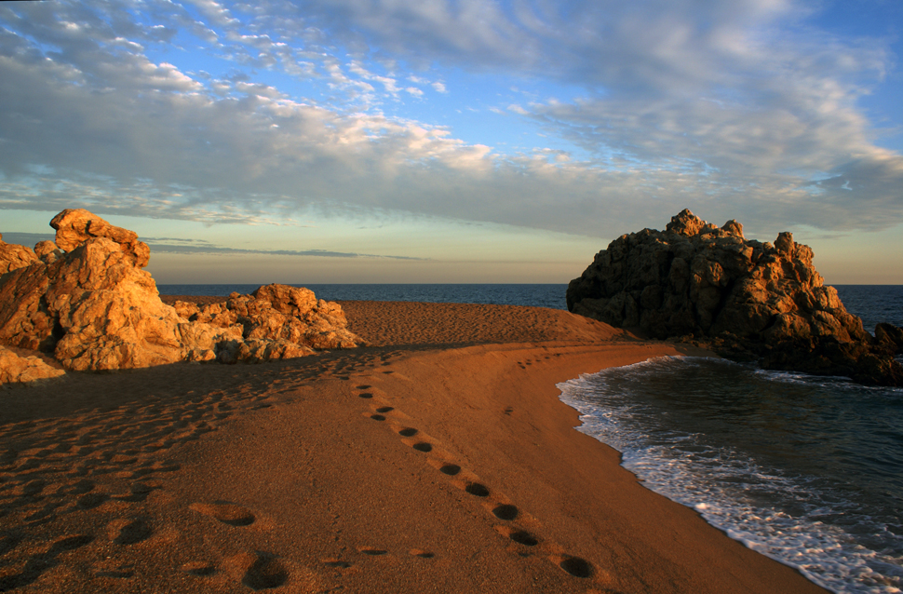
La cuaresma:
dejarse guiar por el Señor
que nos lleva por sus caminos
Gracias, Señor,
por todos los que me han transmitido la fe
y me ayudan a hacerla más intensa, más profunda,
más personalizada, más madura.

Slide 5
La cuaresma: urgencia de conversión
Que te conozca, Señor,
y me conozca a mí, como tú me conoces,
para que irradie tu amor
a toda persona que se relacione conmigo.

Slide 6
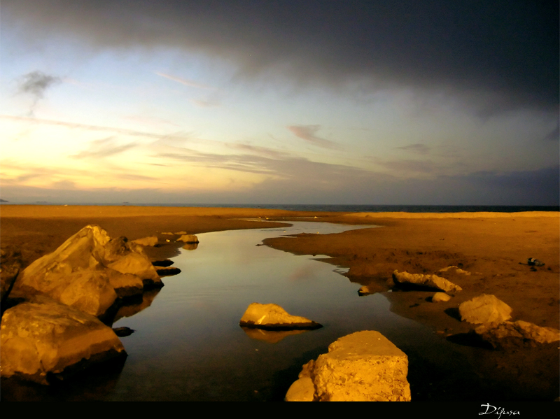
La cuaresma: cambiar de vida.
Ayúdame, Señor, a caminar por tus caminos.
Que nada ni nadie
me aparte de tu amor de Padre

Slide 7
La cuaresma: hacer la voluntad de Dios
Venga, Señor, tu Reino a mi vida, a nuestro mundo,
a nuestra casa, a nuestras relaciones humanas.
Haz que luche por construir
un ambiente más habitable
con mi presencia sencilla y cercana.

Slide 8
La cuaresma: renovar la fe en la oración
Señor, enséñame a orar con limpio corazón,
con sentido profundo,
con perseverancia y asiduidad,
para que sepa discernir tu voluntad.

Slide 9
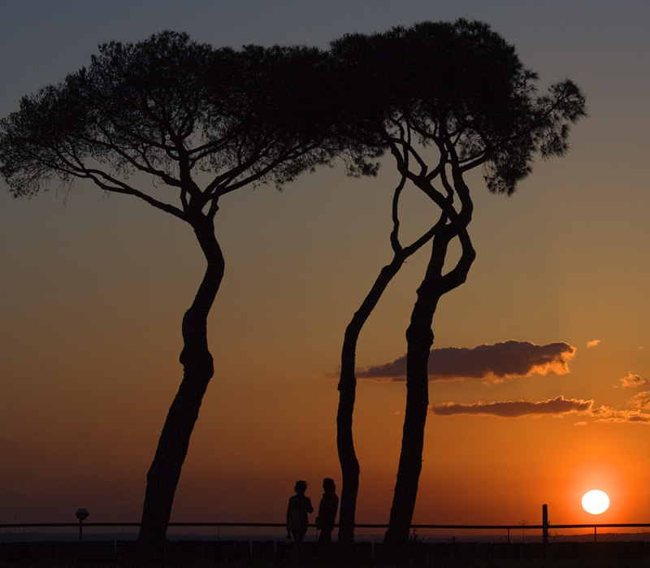
La cuaresma:
corresponder a la elección y llamada del Señor.
Señor, empújame a ser más, a vivir más intensamente,
a desarrollar todas mis capacidades, a luchar por mejorar.
Que no me deje vencer por la comodidad.

Slide 10
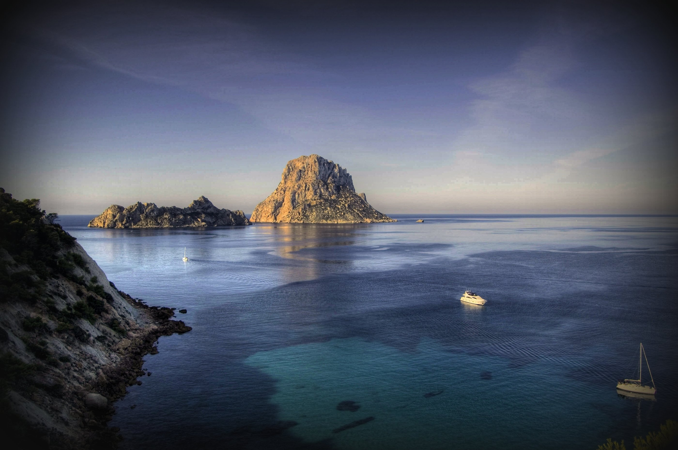
La Cuaresma:
tiempo favorable para caminar y convertirse
obrando según Dios.
Te miro, Señor, y tú me miras.
Haz que encuentre en ti la fuerza que me guía.

Slide 11
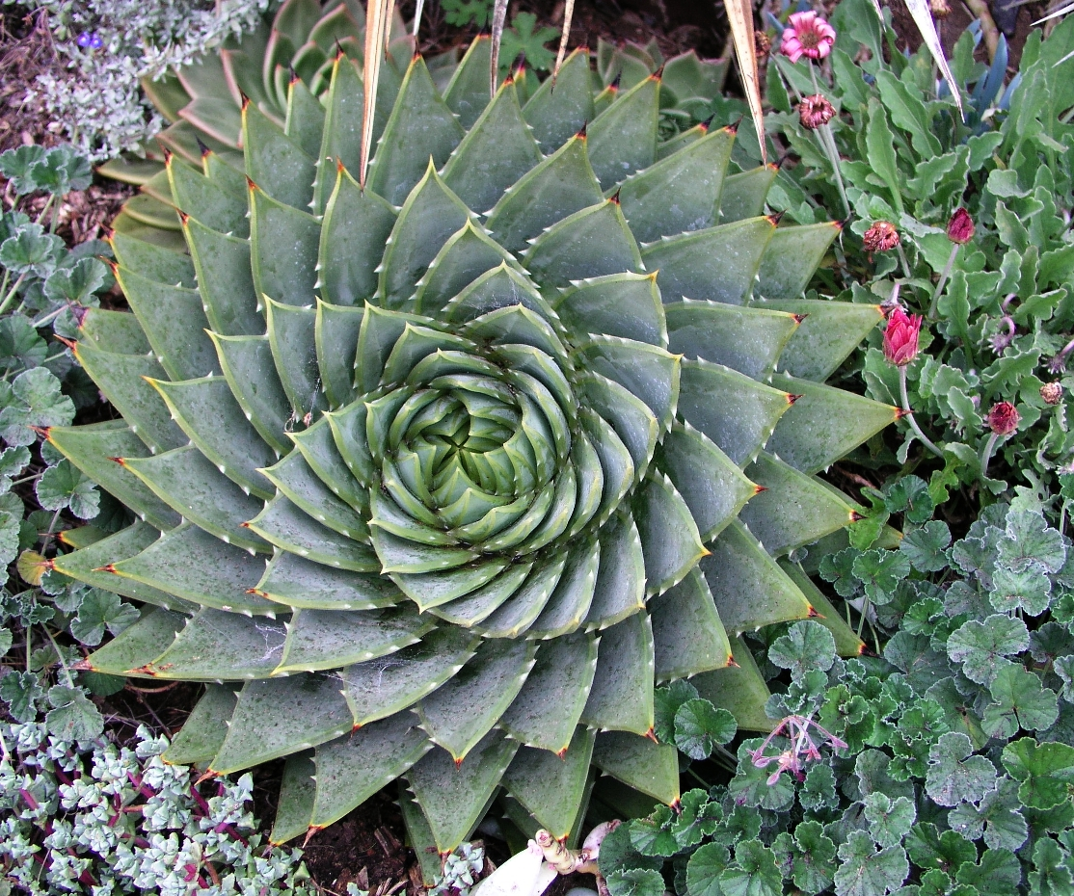
La cuaresma: reconciliación
con Dios y con los hermanos
Señor, enséñame a vivir tus enseñanzas
desde el interior y sin barreras.
Que ellas fecunden en mí
los buenos propósitos que guían mi vida.

Slide 12
La cuaresma: confiar
en los verdaderos valores.
Ayúdame, Señor, a descubrir quién me necesita,
a quién puedo echar una mano,
y dame fuerza para acompañarle, escucharle
y estar a su lado.

Slide 13
La cuaresma:
recordar el mensaje de Dios
y ponerlo en práctica
Creo, Señor, pero aumenta mi fe.
Dame la alegría de saberte cercano,
y la confianza de sentir
que tú siempre estás a mi lado.

Slide 14
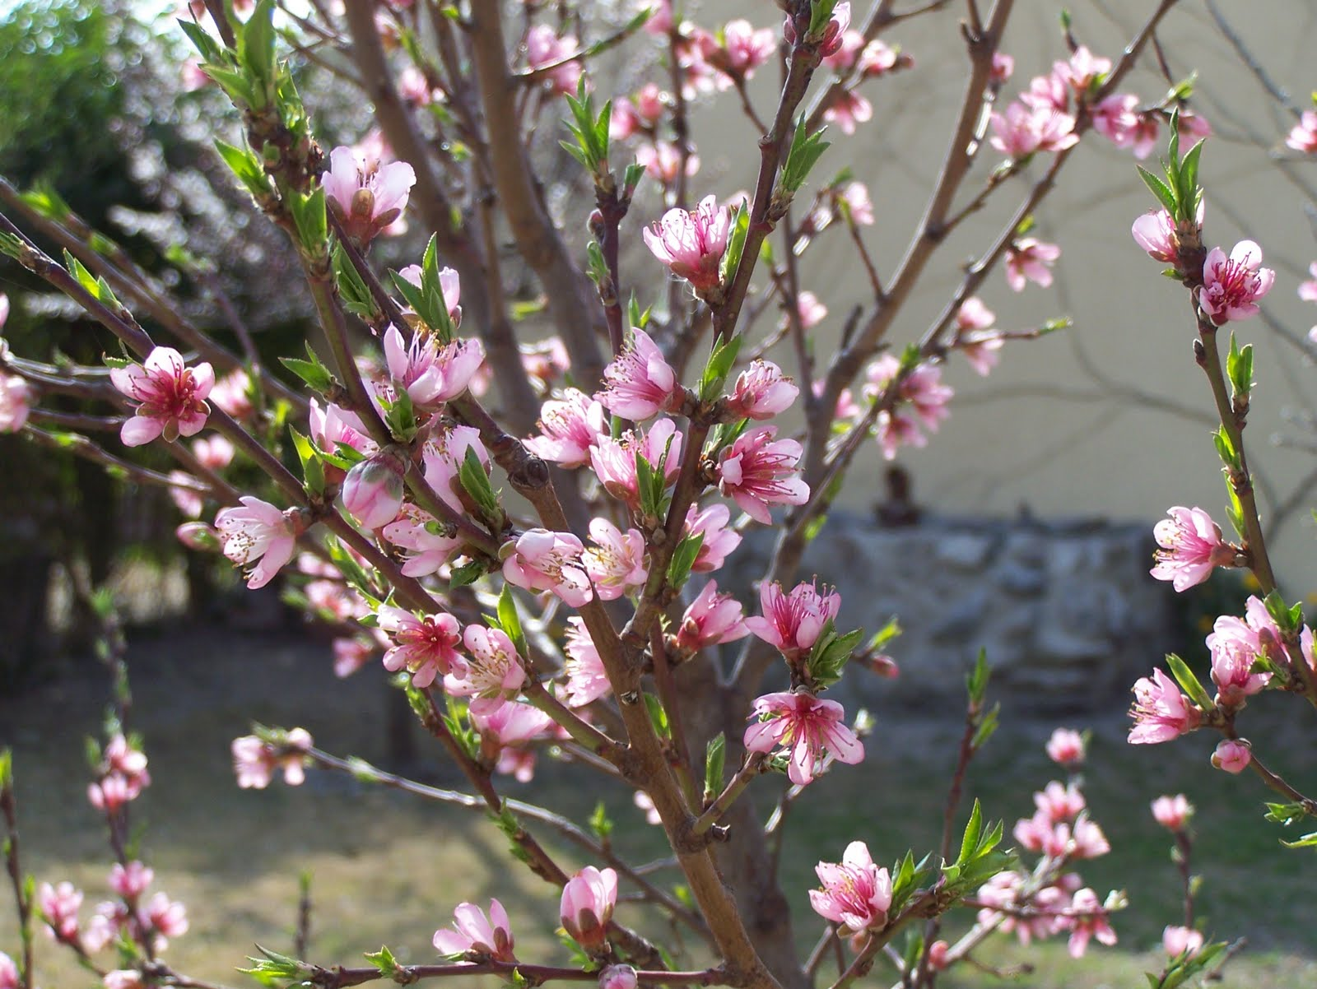
La cuaresma:
amar a Dios sobre todas las cosas.
Quiero, Señor, marchar por tus caminos,
rechazar los ídolos que no me dejan
acercarme a ti,
y arraigarme en tu amor.

Slide 15
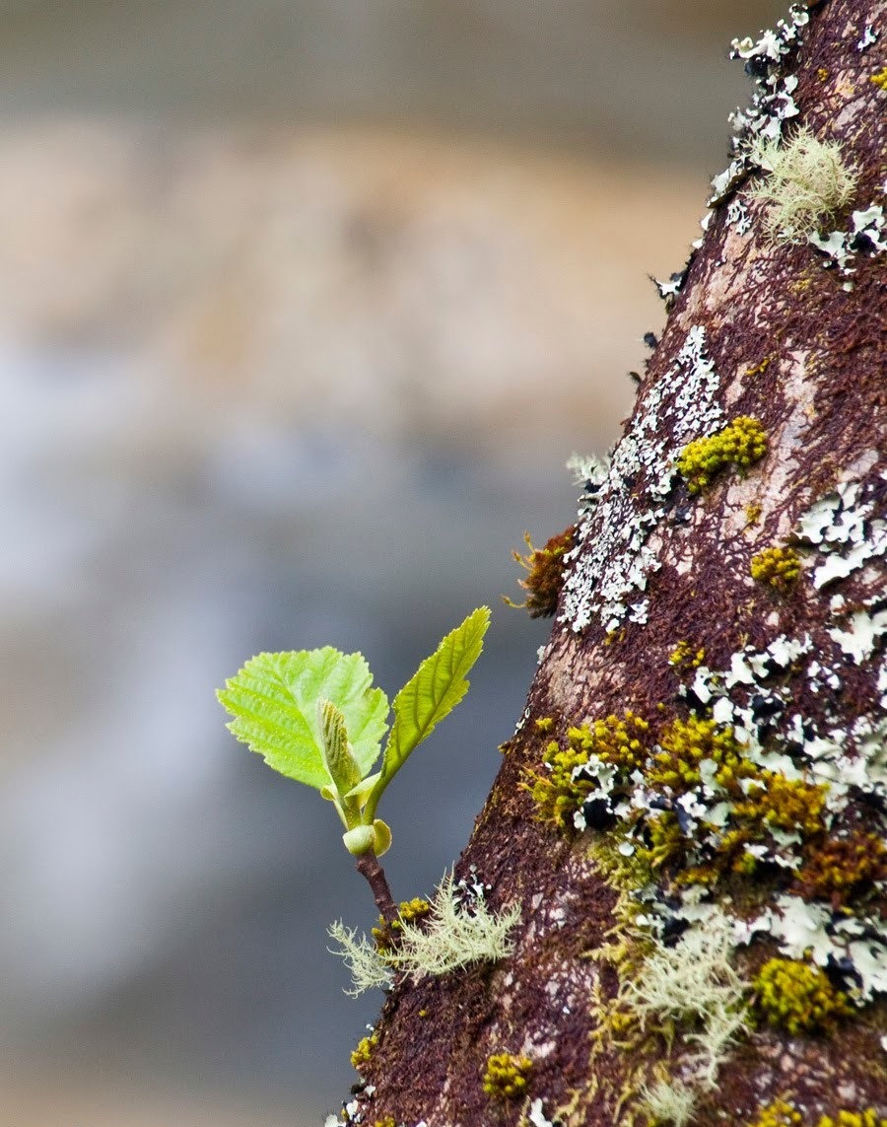
La Cuaresma: hacer brotar
la vida
que llevas
en tu interior
Ayúdame, Señor,
a desarrollar
lo mucho y bueno
que has sembrado en mí.

Slide 16
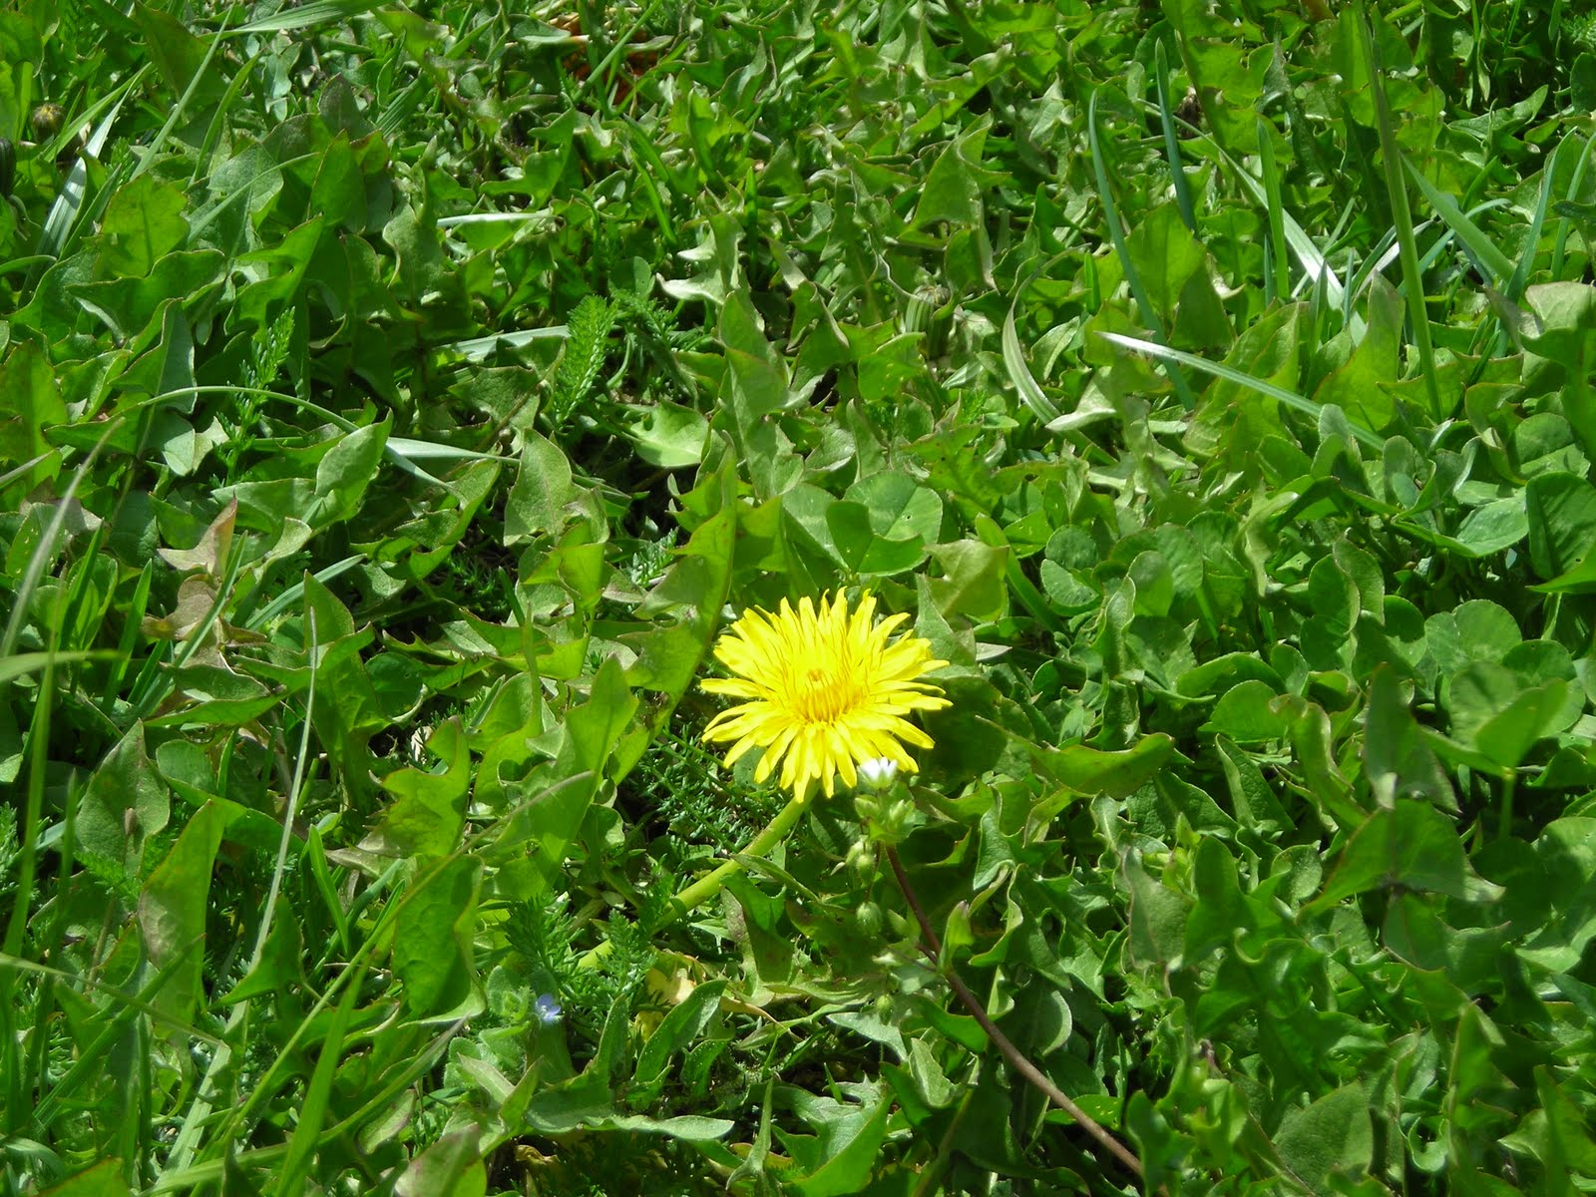
La cuaresma: acoger la vida
Ayúdame, Señor, a discernir mis caminos,
a descubrir lo que ayuda a crecer y madurar,
lo que conduce al encuentro contigo
y con los hermanos

Slide 17
La cuaresma: acompañar a Cristo en su Pasión
Ayúdame, Señor, a ser servidor de todos,
con sencillez, con humildad, con sinceridad, con amor.

Slide 18
¡ Feliz camino
hacia la Pascua de Resurrección !

